Slide 1
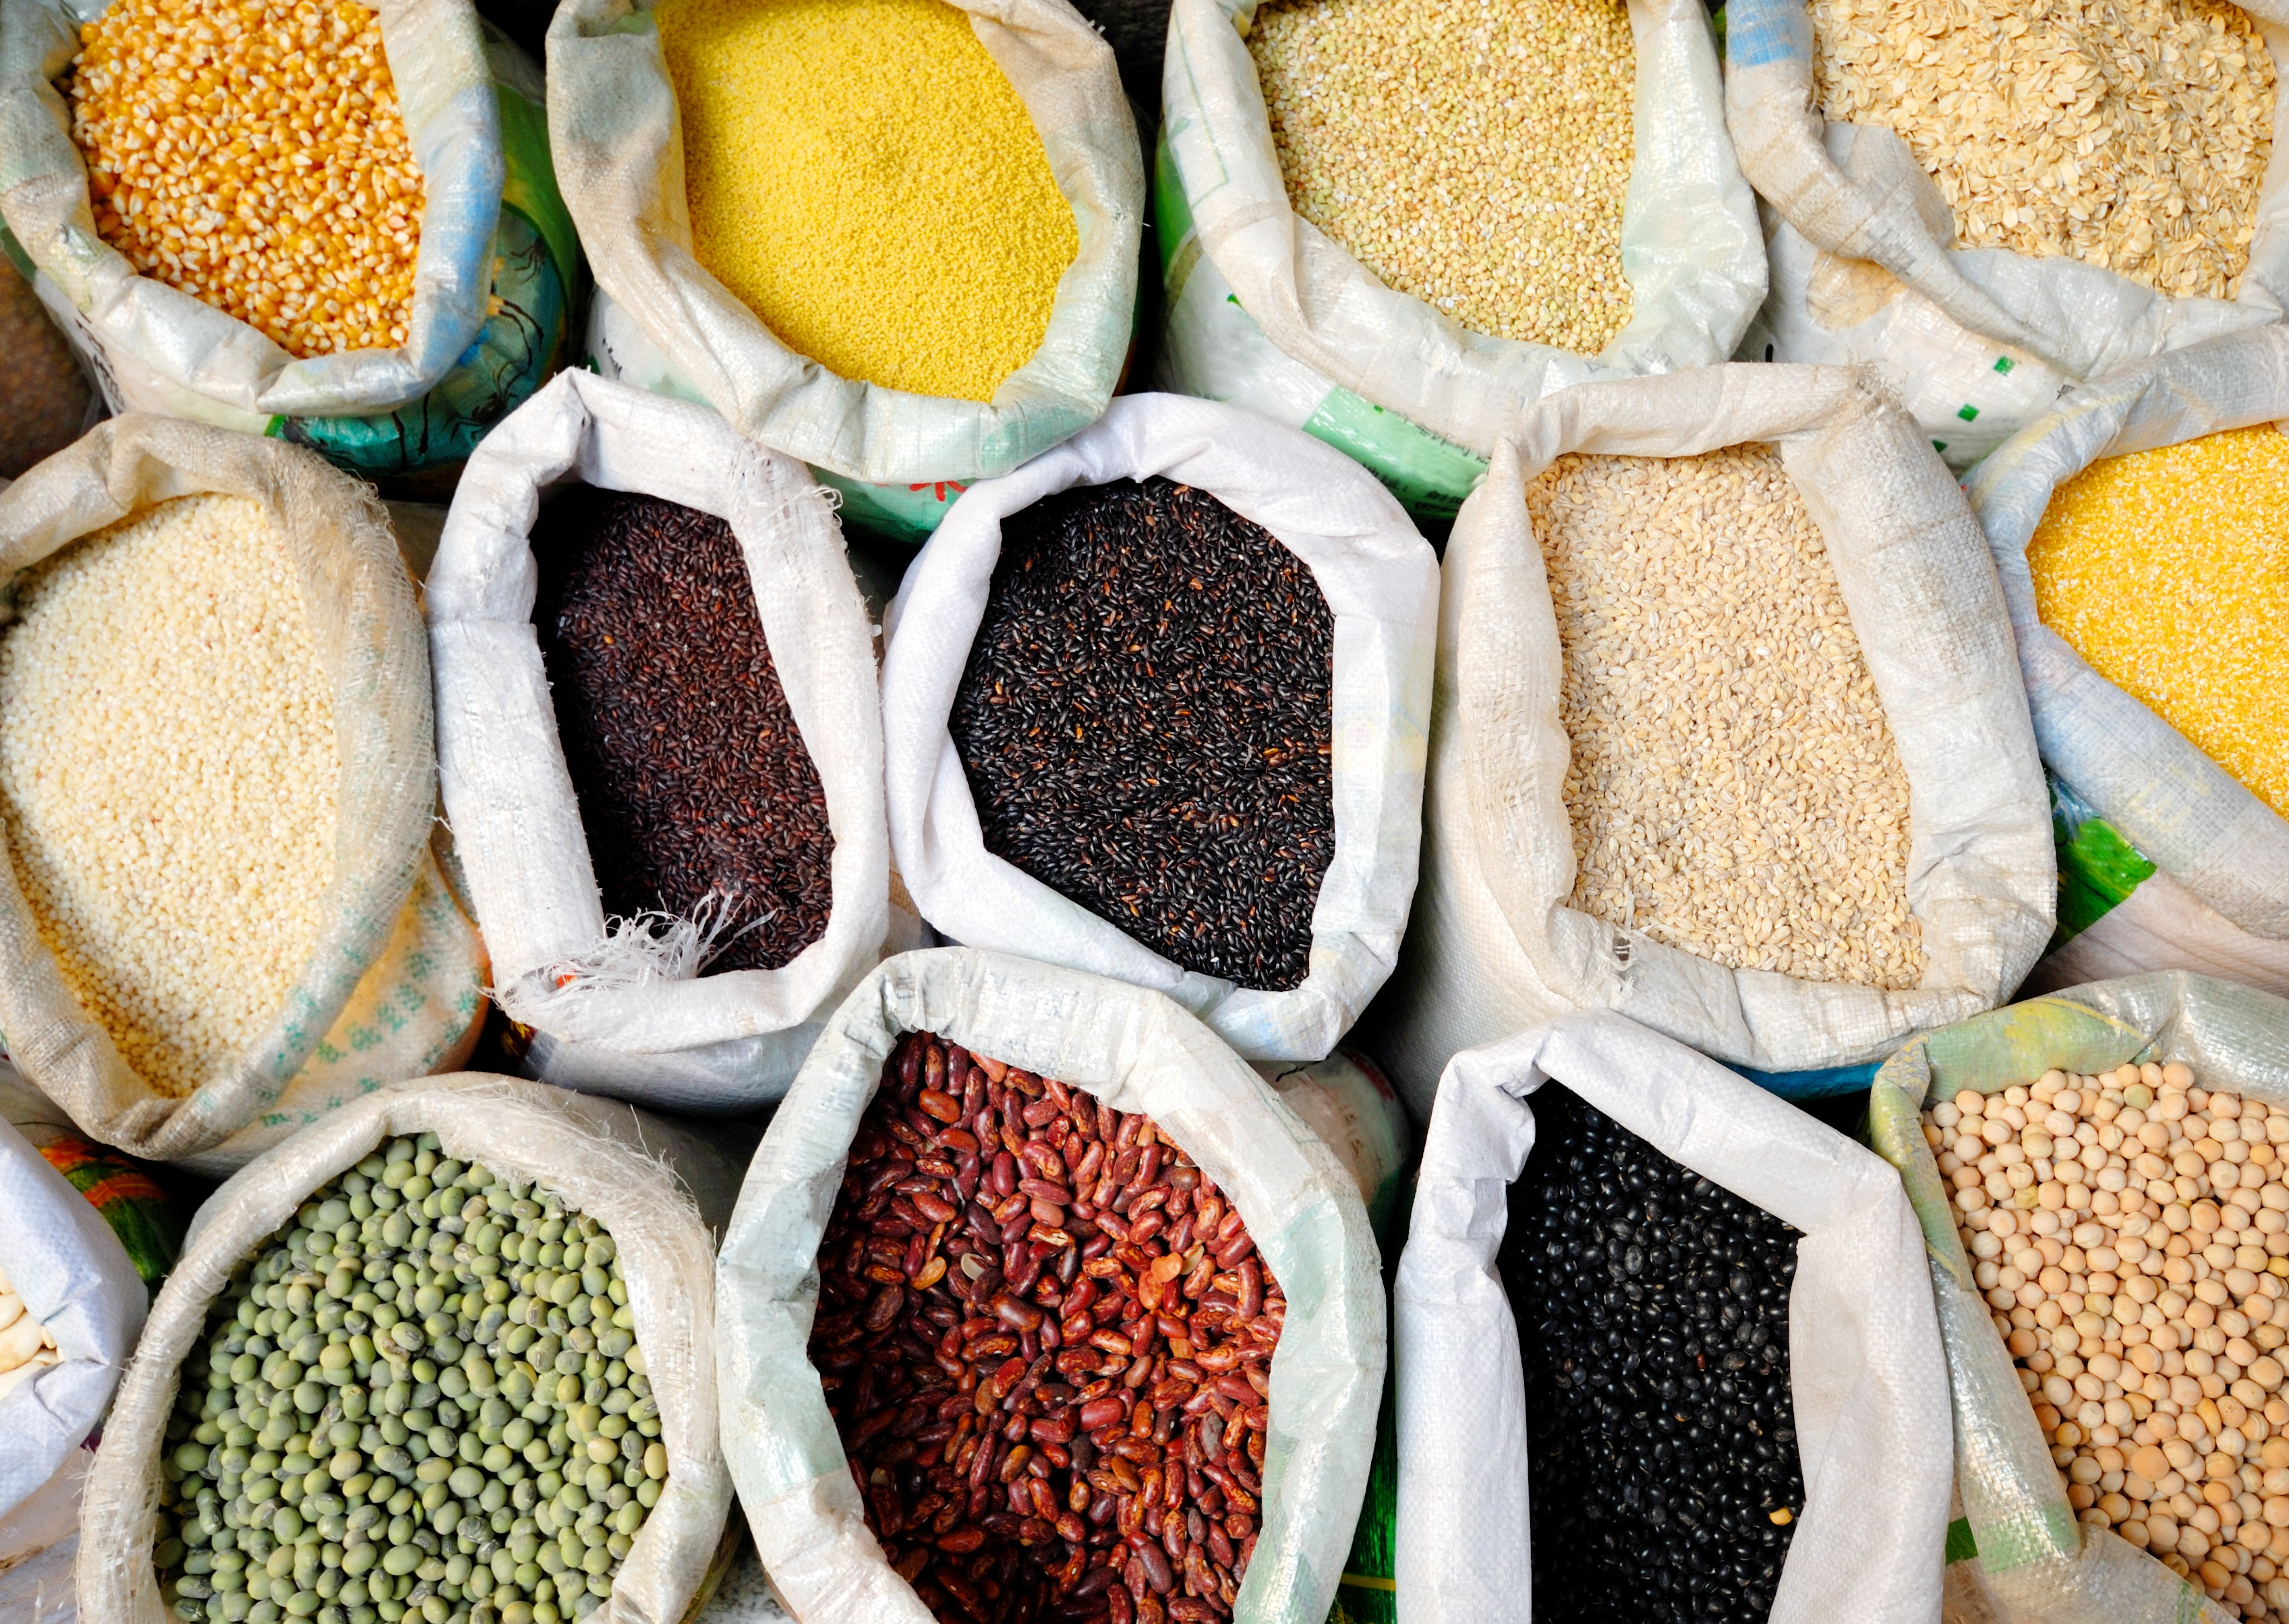

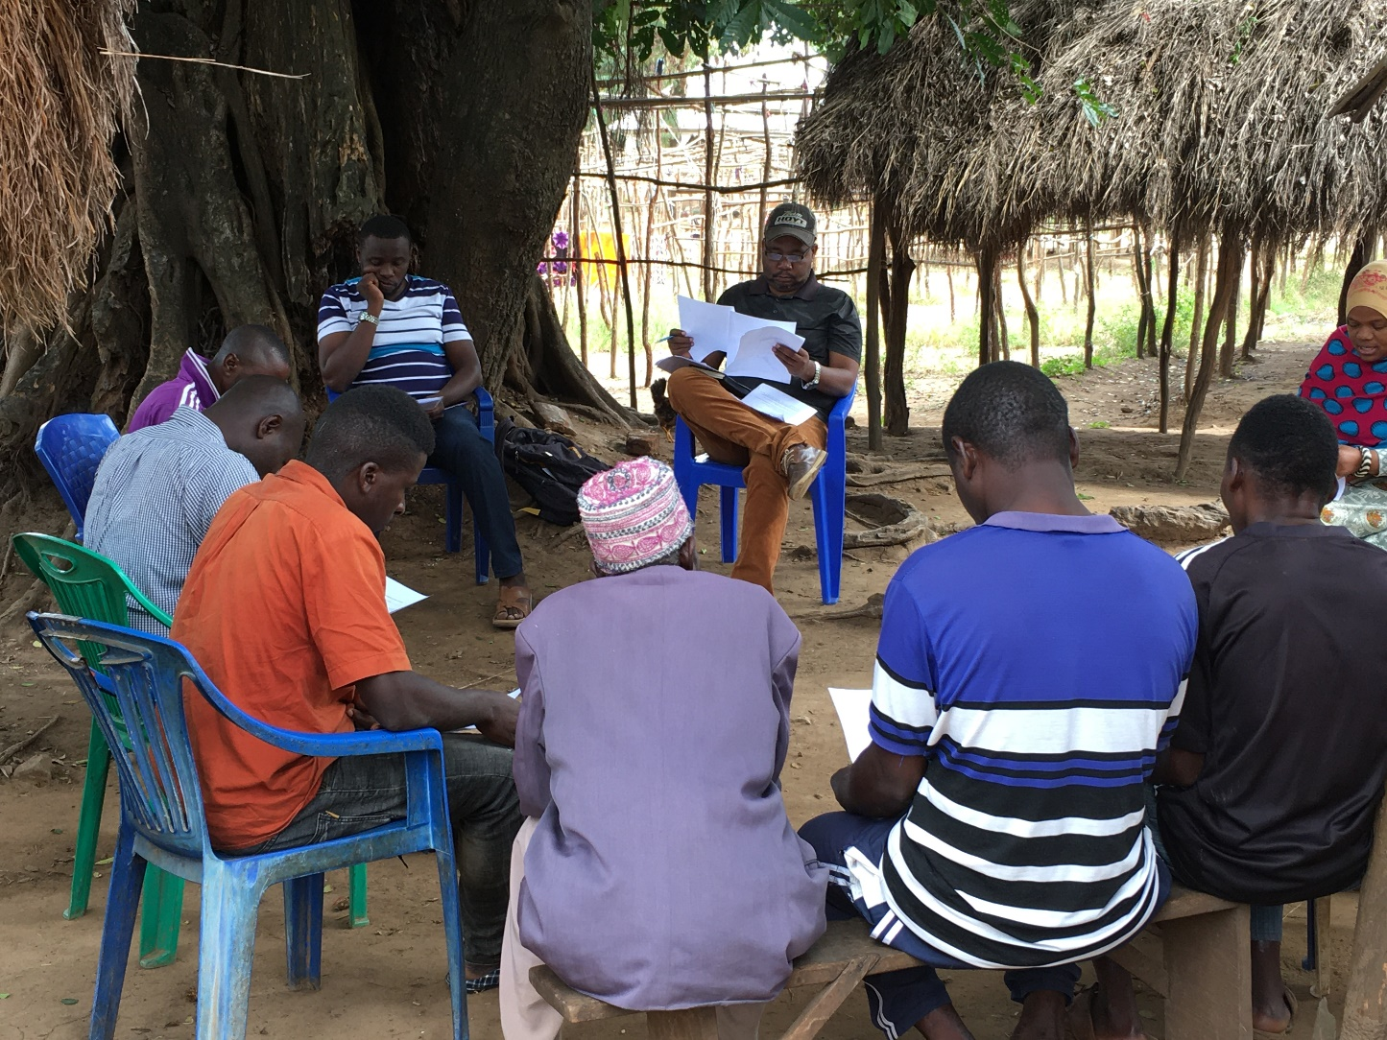
Kutoka: FoodLAND Project
FAIDA KATIKA MIRADI YA KILIMO - Maharage
Fulgence J. Mishili
Chuo Kikuu cha Sokoine cha Kilimo - SUA
FoodLAND RCT Study
Wilaya ya Mvomero, Tanzania
19.02.2024 - 24.02.2024

Slide 2
Utangulizi
Maana ya Kilimo Biashara
Namna ya kupata faida katika kilimo cha maharage
Faida endelevu
Yaliomo
Notes:
EXAMPLE OF SUMMARY

Slide 3
UTANGULIZI
Lengo la mafunzo: kupata ujuzi wa baadhi ya masuala yanayo- husika na kilimo biashara.
Ni kwa muda sasa, serikali yetu imejaribu kubadilisha wakulima kutoka kwa kilimo kama njia ya kunusuru kaya hadi kilimo kama biashara.
Hiyo ndiyo sababu ya miradi yote hii, ikiwa inalengo la kupata maarifa na kuelewa changamoto zinazowakabili wakulima na kwa pamoja kutafuta njia za kutatua changamoto hizo.
Matokeo yanayotarajiwa: kubadilisha fikra za wazilishaji ili kuanza kuzalisha kwa lengo la kupata faida kibiashara.

Slide 4

KILIMO BIASHARA

Slide 5
Nini maana ya Kilimo Biashara?
Biashara ya Kilimo inatoa fursa nzuri ambayo husaidia kuunda biashara ndogo na za kati, hasa katika maeneo ya vijijini, ambayo inaweza kuchangia katika kutoa ajira na kuongeza mapato ya fedha za kigeni.
Kilimo Biashara ni shughuli za biashara na usimamizi zinazofa- nywa na makampuni na wazalishaji ambazo hujishughulisha katika utoaji wa pembejeo kwa sekta ya kilimo na ufugaji, kuzalisha mazao, uchakataji, usafirishaji, huduma za kifedha, usambazaji, au utafutaji wa masoko ya mazao.

Slide 6
Kilimo biashara kinaweza kugawanyika katika sekta tatu zinazotegemeana kiuchumi. Sekta hizo ni;
Sekta ya usambazaji wa pembejeo
Sekta ya uzalishaji mashambani
Sekta ya mazao/masoko ya bidhaa
Kumbuka kunasekta tatu za Kilimo Biashara
KILIMO BIASHARA
Kuongeza Thamani
PEMBEJEO
UZALISHAJI MASHAMBANI
MAZAO/MASOKO YA BIDHAA

Slide 7
FAIDA

Slide 8
KUPATA FAIDA KATIKA UJASILIAMALI
Ujasiliamali katika kilimo, na usimamizi huangaliwa kutokana na uwezo wa kuzalisha faida.
Faida inaweza kupimwa kwa kuangalia thamani ya fedha/asilimia ya mauzo/asilimia ya jumla ya mtaji uliowekezwa.
Kwa ujumla, faida katika biashara hupimwa kwa kuchukua tofauti kati ya jumla ya mapato kutoka kwenye mauzo ya mazao toa jumla ya gharama iliyotumika kuzalisha kile ulichopata [Faida = Mapato – Matumizi]

Slide 9
KUPATA FAIDA KATIKA UJASILIAMALI
Ili kupata faida, mkulima lazima azingatie utaratibu mzuri uliyopo katika sekta ya kilimo, kwa mfano, kutumia mbegu bora au teknolojia iliyoboreshwa, na kutumia fursa zilizopo.
Ni muhimu kuweka kumbukumbu na kuhesabu kila pembejeo na gharama zinazotumika. Hii husaidia katika kujua faida halisi ambayo mtu anapata kutoka kwenye shamba lake, ambayo itasaidia katika kuboresha zaidi.
Mkulima anayelenga kupata faida hutumia teknolojia zenye gharama nafuu na endelevu.
Endelevu ikimaanisha kwamba, teknolojia yoyote inayotoa faida kubwa kwa muda mrefu bila ya kuharibu mazingira ya shamba.

Slide 10
KUPATA FAIDA KATIKA UJASILIAMALI
Katika kilimo biashara, nguvu kubwa inapaswa kuwa katika kuongeza faida kwa njia endelevu, iwe shamba dogo, la kati, au kubwa.
Changamoto kubwa kwa wakulima: Uhusiano dhaifu kwenye masoko.
Wahusika katika minyororo ya thamani ya bidhaa za kilimo wanaonekana kufanya biashara kwa kujitenga. Kwa wakulima, hasa wadogo, huvuna kabla ya kutafuta wanunuzi/soko.
Mbinu hii ni hatari kwa sababu mazao yanaharibika au kupata changamoto wakati wa uhifadhi wa mazao.

Slide 11
KUPATA FAIDA KATIKA UJASILIAMALI
Uhusiano mzuri katika mnyororo wa thamani kwenye mazao ya kilimo unaweza kuleta maelewano yenye faida kiuchumi ambayo yanaweza kuleta mabadiliko kwenye kilimo na kuwa biashara inayoleta faida.
Mada za kujadili:
Je, unafikiri kwamba unazalisha maharagwe kwania ya kupata faida?
Ikiwa ndio, ni nini viashiria vya mafanikio ya kupata faida.
Je, unapimaje faida inayopatikana katika uzalishaji wa mazao katika shamba lako?
Je, ni muhimu? Kwa nini?

Slide 12
FAIDA ENDELEVU

Slide 13
UJUZI NA UWEZO KWA MJASIRIAMALI
Kuanzisha na kuendesha biashara ya shamba kunahitaji ujuzi maalum kama vile kupanga kwa uangalifu, utafiti, kutathmini hatari, kujitolea na uvumilivu.
Ujuzi ni muhimu katika kuendesha biashara ya kilimo iwe kama biashara ; kutambua fursa; kutathmini mazingira mbalimbali ya biashara n.k.
Jambo lingine ambalo ni muhimu sana kufuatilia na kusi- mamia biashara yako ya kilimo ni utunzaji wa kumbukumbu
Kutunza kumbukumbu husaidia katika kutathmini vigezo mbalimbali katika uendeshaji na usimamizi wa biashara

Slide 14
KUTUNZA KUMBUKUMBU
Kuweka kumbukumbu ni muhimu kwa usimamizi mzuri wa biashara.
Umakini katika kutunza kumbukumbu unamuwezesha mjasiriamali kutambua mienendo sahihi na mabadiliko ya nyakati tofauti katika biashara.
Kuweka kumbukumbu inasaidia mkulima kujua ni kiasi gani kinaingia kwenye biashara na nini kinatolewa kama gharama za uwekezaji.
Wanafamilia wanaweza kusaidia katika mchakato huo ilimradi wawe wanajua kusoma na kuandika na baadhi ya ufafanuzi wa nini cha kuweka katika kumbukumbu.

Slide 15
TAFAKARI
Je, unaweka kumbukumbu za biashara yako ya kilimo?
Kama ndiyo, unatunza kumbukumbu za aina gani na zina manufaa gani?
Anatunzaje kumbukumbu?
Ikiwa hapana! Je, unahesabu vipi matumizi mbalimbali na kupima faida au hasara za biashara?
Ikiwa hapana, baada ya mafunzo unafikiri inawezekana ukatunza kumbukumbu za shughuli mbalimbali ambazo utakuwa unafanya?

Slide 16
!
Asante kwa Kusoma
Fulgence J. Mishili
Mtaalamu wa Uchumi na Biashara
fmishili@sua.ac.tz
16

